Slide 1
KHÔNG KHÍ VÀ BẢO VỆ MÔI TRƯỜNG KHÔNG KHÍ

Slide 2
Oxygen cần cho sự hô hấp

Slide 3
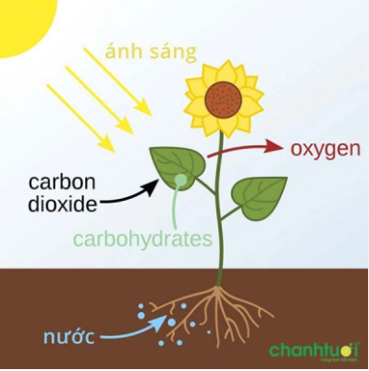

Slide 4
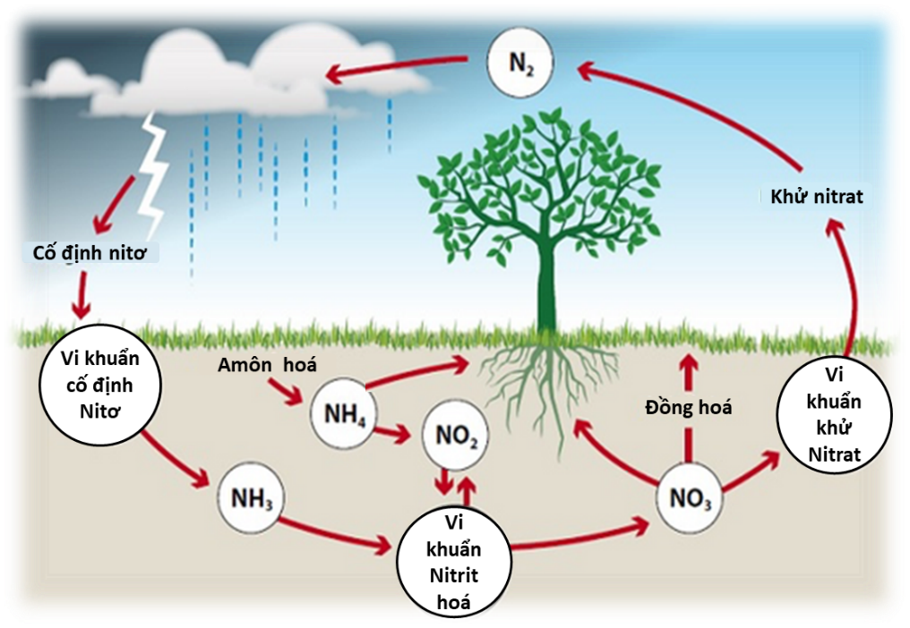

Slide 5
